Slide 1

Treści multimedialne - kodowanie, przetwarzanie, prezentacja
Odtwarzanie treści multimedialnych
Andrzej Majkowski

Slide 2

Równania liniowe z wartością bezwzględną
Iwona i Ireneusz Bujnowscy

Slide 3

Równanie liniowe z wartością bezwzględną
Definicja wartości bezwzględnej liczby
|x| = x jeżeli x > = 0 lub |x| = –x jeżeli x < 0;
Wybrane własności wartości bezwzględnej:
  Jeżeli |x| = a i a > 0 ⇔ x = a lub x = –a
  Jeżeli |x| = a i a = 0 ⇔ x = a
  Natomiast |x| = a i a < 0 – brak rozwiązań
  Mamy do rozwiązania równanie: |ax + b| + c = d
  Sprowadzamy je do postaci |ax + b| = d – c
  Z powyższych własności modułu możemy zapisać:
  jeżeli d – c > 0 to x = (d – c – b)/a lub x = (–d + c – b)/a
  jeżeli d – c = 0 to x = – b/a
  jeżeli d – c < 0 to brak rozwiązań

Slide 4
Równania liniowe z wartością bezwzględną
Równanie liniowe z modułem w arkuszu kalkulacyjnym |ax + b| = d – c
Jeżeli w arkuszu kalkulacyjnym przyjmiemy nazwy dla komórek (zakładka Formuły-> definiuj nazwę), w których znajdują się wartości parametrów a, b, c, d odpowiednio aa, bb, cc, dd – to rozwiązanie algebraiczne powyższego równania z modułem
w arkuszu kalkulacyjnym wygląda następująco:
x1=
=JEŻELI((dd-cc)>=0;(dd-cc-bb)/aa;"brak")
x2=
=JEŻELI((dd-cc)>=0;(-dd+cc-bb)/aa;"brak")

Slide 5
Równania liniowe z modułem – rozwiązanie „graficzne”
|ax + b| + c = d
lewą stronę równania przedstawimy jako funkcję liniową y = |ax + b| + c
prawa stronę równania również przedstawimy jako funkcję liniową – stałą y = d;
obliczając wartości x i y w zadanym przedziale
musimy:
- podać początek przedziału;
- „skok” – czyli co ile będziemy obliczać wartość (ustalmy, że potrzebujemy 100 wyników);
- a, b, c, d – traktować będziemy jako parametry (odwołując się
w arkuszu kalkulacyjnym do nich po adresach bezwzględnych)

Slide 6

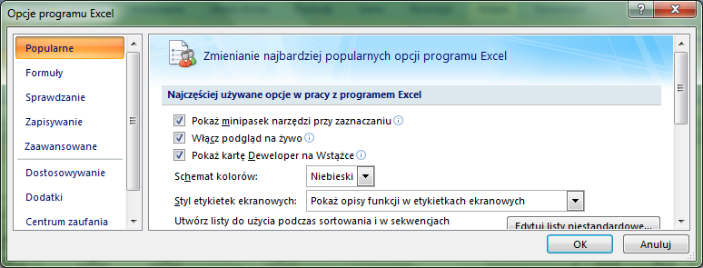
Równania liniowe z modułem – rozwiązanie „graficzne”
Jeśli karta Deweloper nie jest dostępna,
kliknij przycisk pakietu Microsoft Office,
a następnie kliknij Opcje programu Excel.
W kategorii Popularne w obszarze Najczęściej używane opcje w pracy z programem Excel zaznacz pole wyboru Pokaż kartę Deweloper na Wstążce, a następnie kliknij przycisk OK.

Slide 7
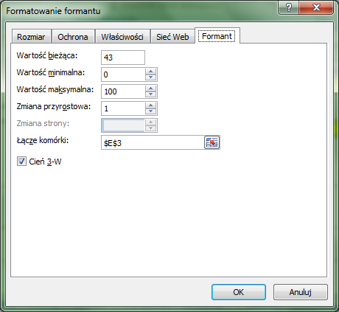
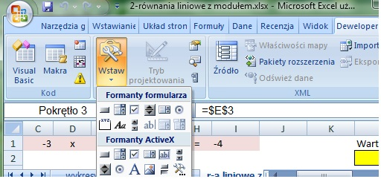
Równania liniowe z modułem – rozwiązanie „graficzne”
Na karcie Deweloper w grupie Formanty kliknij przycisk Wstaw,
a następnie w obszarze Formanty ActiveX kliknij przycisk Więcej formantówExcel, wybierz pokrętło.
Narysuj na arkuszu pokrętło i lewym przyciskiem myszy wybierz opcję Formatuj formant
  Następnie ustaw łącze
    (adres bezwzględny ; wartości min, max, przyrost)

Slide 8
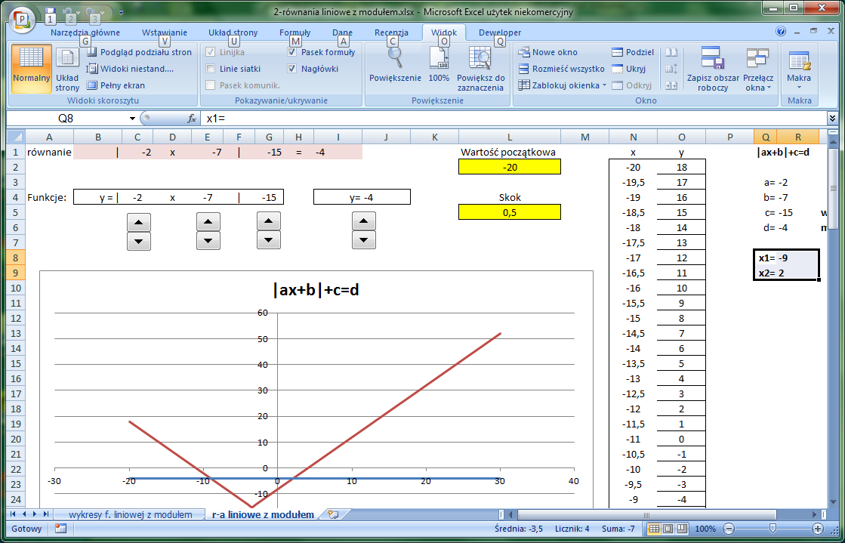
Równania liniowe z modułem – rozwiązanie w arkuszu
Współczynniki a, b, c, d zmieniamy przyciskami pokrętła,
możemy również zmieniać pola żółte: wartość początkowa oraz skok:

Slide 9
Równania liniowe – podsumowanie
Wnioski:
Rozwiązania graficzne są „słabsze” od rozwiązań algebraicznych
– gorzej nam odczytać rozwiązania – problem skali (podziałki na osi)
Gdy w zadaniu mamy podać tylko ilość rozwiązań równania metoda graficzna jest najszybsza.
Dyskusja rozwiązań w zależności od parametrów:
Ile było rozwiązań, gdy :
a = 0; b ≠ 0; d – c = b;
a = 0; b = 0; d – c = b;
a ≠ 0;b ∈ R; d = c;
a ≠ 0;b ∈ R; d – c < 0;

